Slide 1
Comprendre la période moderne
Le siècle des Lumières

Slide 2
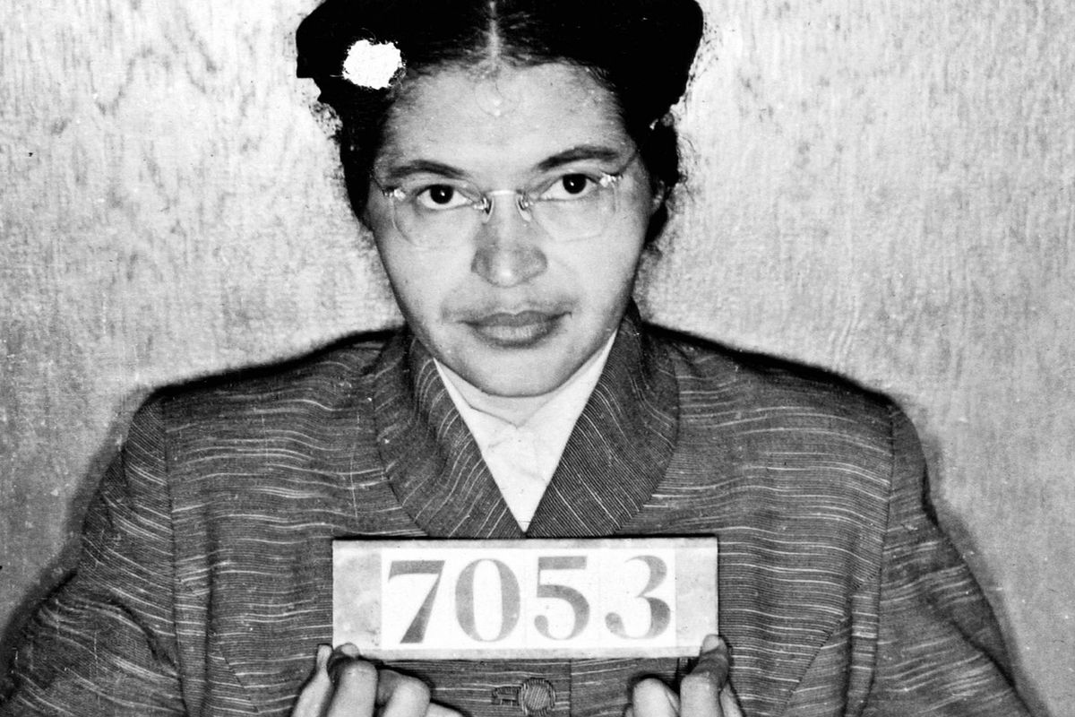
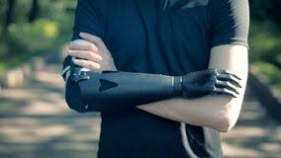

Slide 3
Est-ce que tu penses à d’autres personnes?

Slide 4
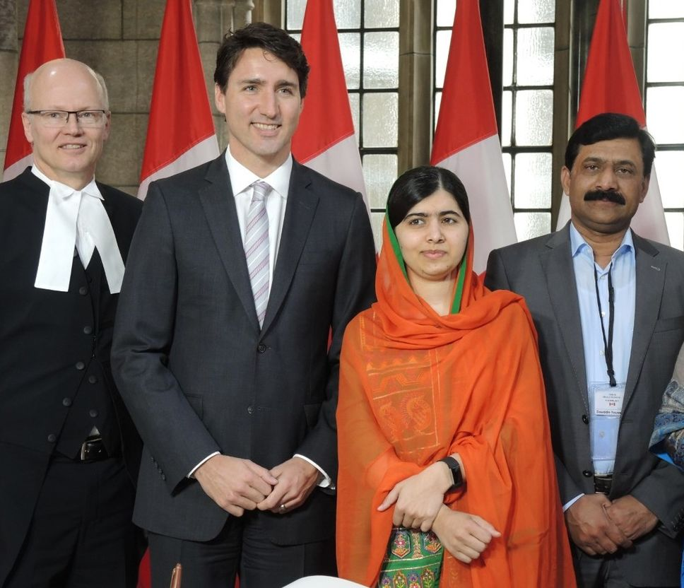
Malala

Slide 5
Les humanistes
.Qu’est-ce que tu sais à propos d’eux?
Quelles sont leurs grandes idées?

Slide 6
Les humanistes
Qui sont-ils ?
Artistes
Écrivains
Érudits (savant qui étudie les textes anciens)
Philosophe (penseur qui s’interroge sur l’être humain)
Des scientifiques
Des enseignants
Des jeunes des adolescents les élèves à KVHS

Slide 7
Les humanistes
Leurs idées
Besoin de savoir
Tolérance et paix
Doute et critique des idées toutes faites.
Demander la liberté de pensé
Une plus grande place à l’éducation.
Égalité

Slide 8
La diffusion de leurs idées
Les voyages
La correspondance
Les universités (échangent leurs idées)
L’imprimerie (le livre)
Les manifestations
Les médias sociaux
Les révolutions

Slide 9
Les inventions et les découvertes de la Renaissance
Inventions et découvertes de la Renaissance
Applications dans la société actuelle
Découverte de la circulation sanguine et pulmonaire
Invention du microscope
Invention du télescope
Meilleur traitement des maladies cardiaques et pulmonaires
Découverte du fonctionnement des cellules
Meilleure connaissance de l’Univers

Slide 10
https://www.youtube.com/watch?v=ueq5l4NRNew

Slide 11
Tâche
Tu es un rêveur, tu as une nouvelle idée qui pourraient améliorer la vie des personnes dans ta ville, dans ton école, dans ta province, dans ton pays ou même dans le monde?
Discute de cette nouvelle idée avec tes partenaires et écris cette nouvelle idée sur la feuille.

